Slide 1
SAM Model Architecture(1)
2025년 1월 13일
B815133 이성현 전자전기공학부

Slide 2
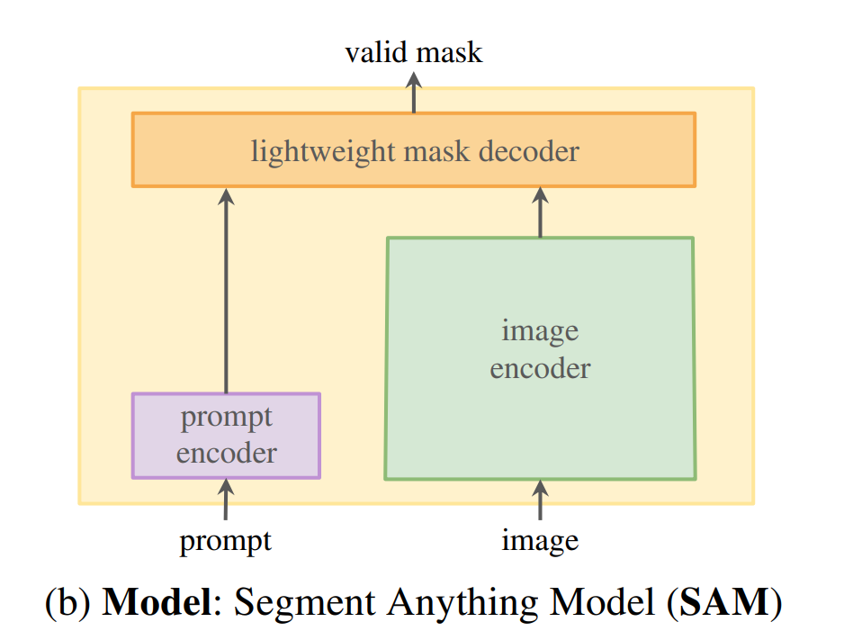
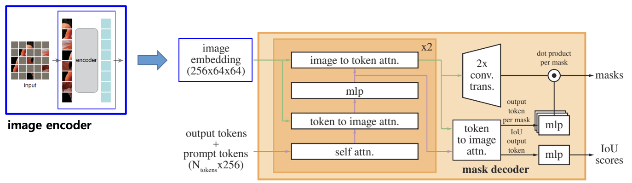
Content
Image encoder
Prompt encoder

Slide 3
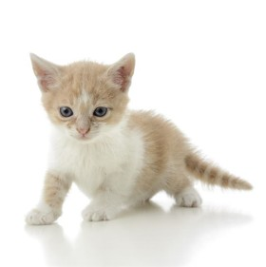
Image encoder
SAM의 Image Encoder는 Vision Transformer(ViT) 구조를 사용합니다.
ViT는 하나의 이미지를 여러 개의 patch로 나눕니다. Patch는 Transformer의 토큰과 같습니다.
Patch Embedding
확실한 이해를 위해서 예시로 image x를 image encoder에 input으로 해서 데이터가 어떠한 형태로 변화해 가는지 살펴보겠습니다. x의 크기가 (1,3,256,256)이라고 가정합니다. (B C H W)를 의미
nn.Conv2D
channel_in=3
channel_out=768
kernel_size=(16,16)
stride=(16,16)
256
3
256
conv
16
768
16
한 이미지 당 패치 수
16*16=256

Slide 4
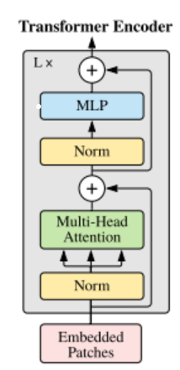
Image encoder
Multi head Attention
Embedded patches (1,16,16,768)
scale=96**(-0.5)
Image encoder
Layer Norm
Multi head Attention
qkv
destack
nn.Linear
In_features=768
Out_features=2304(768*3)
qkv-after_linear reshaped
(3,1,8,256,96)
8*96=768
v
(8,256,96)
q=q x scale
(8,256,96)
k(T)
(8,96,256)
proj
nn.Linear
In_features=768
Out_features=768
attent
softmax(q*k(T))
(8,256,256)
out reshaped
(1,16,16,768)
out
attent*v
(8,256,96)

Slide 5
Image encoder
Multi head Attention
Embedded patches (1,16,16,768)
residual connection
(1,16,16,768)
Layer Norm
residual connection
MLP
(1,16,16,768)
nn.Linear
in_features=768
out_features=3072
nn.Linear
in_features=3072
out_features=768
neck
nn.Conv2d(768,256,kernel_size=1)
LayerNorm2d
nn.Conv2d(256,256,kernel_size=3,padding=1)
LayerNorm2d
(1,256,16,16)

Slide 6
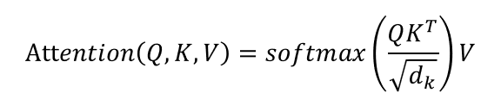



256
3
256
16
$$d_{k}=\frac{dim}{\# of heads}=\frac{768}{8}=96$$
768
16
Linear & Reshape
Multi-Attention Heads(MAH)
Attention Score of MAH① ~ ⑧
①
…
⑧
Q
Q
K
K
96
$$QK^{T}$$
256
$$softmax\left(\frac{QK^{T}}{\sqrt{d_{k}} }\right)V$$
V
V
768/8=96
96
8
16*16=256
8
256
16*16=256
256
Reshape
Conv
16
16
768
16
256
16

Slide 7
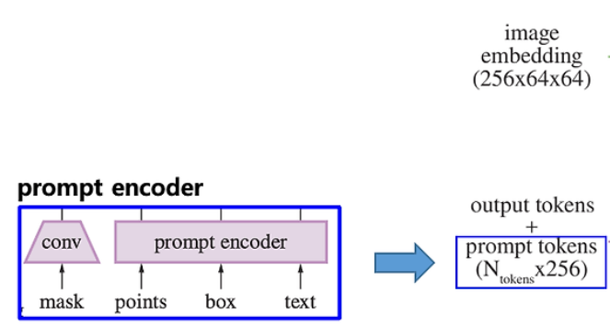

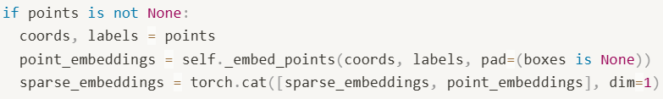
Prompt encoder
Prompt는 sparse, dense 2가지로 나뉩니다.
Sparse prompt는 point, bounding box, text를 의미합니다.
Dense prompt는 대략적인 mask를 의미합니다.
1.Points
points = (torch.tensor([ [ [10, 20], [30, 40] ] ]) ,torch.tensor([ [1, 0] ])) # 점 좌표와 레이블
_embed_points 함수는 입력된 점 좌표(points)와 레이블(labels)을 받아, 해당 좌표들이 이미지 내에서 어떤 의미를 갖는지 임베딩 벡터로 변환합니다. 각 점이 긍정/부정 레이블에 따라 다르게 임베딩되며, 포인트 위치에 대해 위치 임베딩(Position Embedding)을 적용합니다.

Slide 8
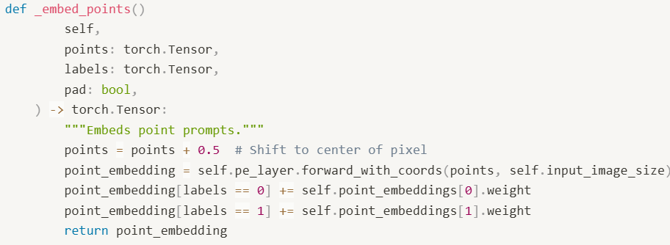
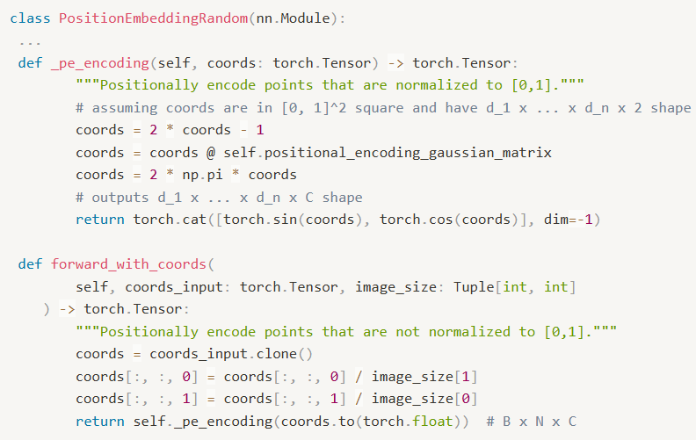
Prompt encoder
forward_with_coords 함수를 통해 포인트 좌표를 랜덤 주파수 기반 위치 임베딩으로 변환합니다.
레이블 값에 따라 임베딩을 수정합니다. 주어진 포인트의 레이블이 부정(0), 긍정(1)인지에 따라 임베딩 벡터에 추가적인 가중치를 더합니다.
*랜덤 주파수 기반 위치 임베딩이란?
평균 0이고 표준편차가 1인 정규분포에서 랜덤하게 샘플링된 값들로 2 x 128 크기의 행렬을 생성합니다.
“coords @ self.positional_encoding_gaussian_matrix”을 통해 좌표 데이터를 고차원 임베딩 공간으로 변환합니다.
coords 크기는 (1,2,2)
self.positional_encoding_gaussian_matrix 크기는 (2,128)
위 2개를 내적하면 크기가 (1,2,128)
3. “torch.cat([torch.sin(coords), torch.cos(coords)],dim= -1)”을 통해 주기 함수(sin ,cos)으로 변환하며 더 많은 주파수 정보를 포함한 인코딩을 생성합니다
리턴값 크기는 (1,2,256)

Slide 9
Prompt encoder
임베딩 결과 크기
입력 포인트 좌표 크기 : (1, 2, 2) # 배치 크기=1 점 개수=2
랜덤 가우시안 행렬 크기: (2, 128) # num_pos_feats=128
최종 임베딩 크기 : (1,2,128*2)
포인트 좌표 | 레이블 값 | 임베딩 수정 내용 | 최종 임베딩 값 크기
(10,20) | 1 | 긍정 포인트 전용 가중치 추가 | (1,256)
(30,40) | 0 | 부정 포인트 전용 가중치 추가 | (1,256)
현재 sparse_embedding.shape는 (1,2,256)입니다.

Slide 10

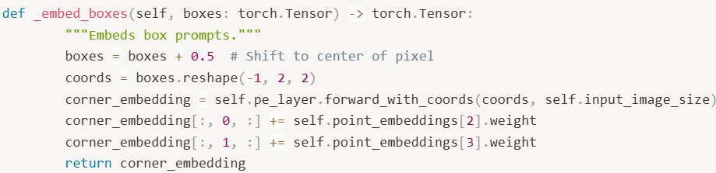
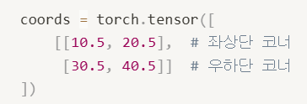
Prompt encoder
2.boxes
boxes= torch.tensor([ [ [10,20,30,40] ] ] )
박스 좌표를 두 개의 코너 좌표로 변환합니다. coords.shape는 (1,2,2) 입니다.
2. forward_with_coords 메서드를 호출하여 코너 좌표의 위치 임베딩을 생성합니다. corner_embedding.shape는 (1,2,256)입니다.
3. 네트워크가 박스의 각 코너 좌표를 구분할 수 있도록 돕기 위해, 각 코너(좌상단, 우상단)에 고유한 가중치 벡터를 더합니다. corner_embedding.shape는 (1,2,256)입니다.

Slide 11
Prompt encoder
코너 | 크기 | 설명
좌상단 코너 | (1,256) | 좌상단 위치 임베딩
우하단 코너 | (1,256) | 우하단 위치 임베딩
최종적으로 torch.cat이후에 sparse_embedding.shape는 (1,4,256)입니다.

Slide 12
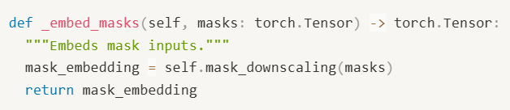
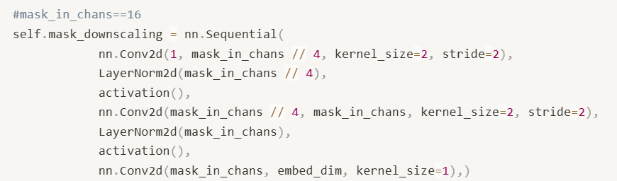
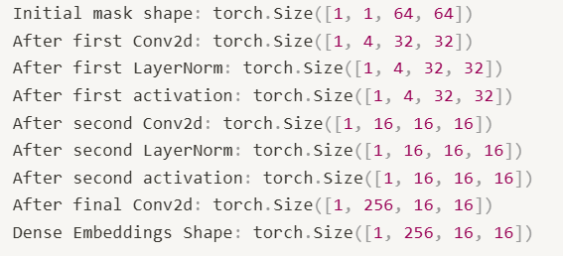
Prompt encoder
3.mask
mask=torch.rand((1,1,64,64))
mask_downscaling은 입력 마스크 데이터를 차원 축소하여 모델이 사용할 수 있는 저차원 임베딩으로 변환하는 과정입니다. 마스크 크기를 줄이고 동시에 특징을 추출하여, 최종적으로 모델이 인식할 수 있는 (1,256,16,16)크기의 dense embedding을 생성합니다.

Slide 13
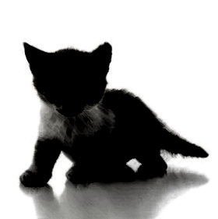
Conclusion
256
3
Image Encoder
image embedding : (1,256,16,16)
Prompt Encoder
sparse embedding: (1,4,256)
dense embedding: (1,256,16,16)
16
256
16
256
Point (x,y)
256
Box ((a,b),(c,d))
4
Text
Mask
16
16
256

Slide 14
To do list
Mask decoder 분석
Image embedding과 sparse embedding 어떻게 cross attention 진행되는지 분석하겠습니다.
Mask과 IOU scores 어떻게 생성되는지 분석하겠습니다.

